Slide 1
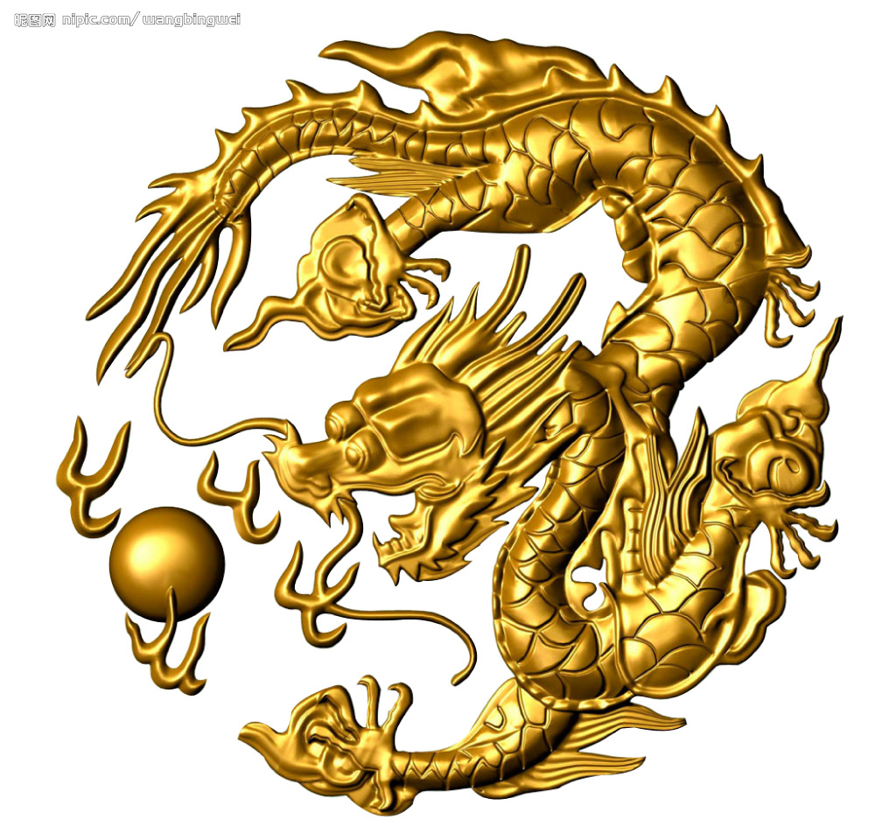
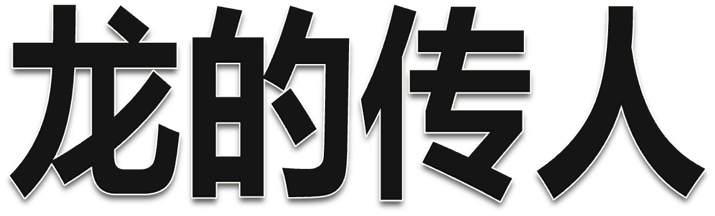

Slide 2
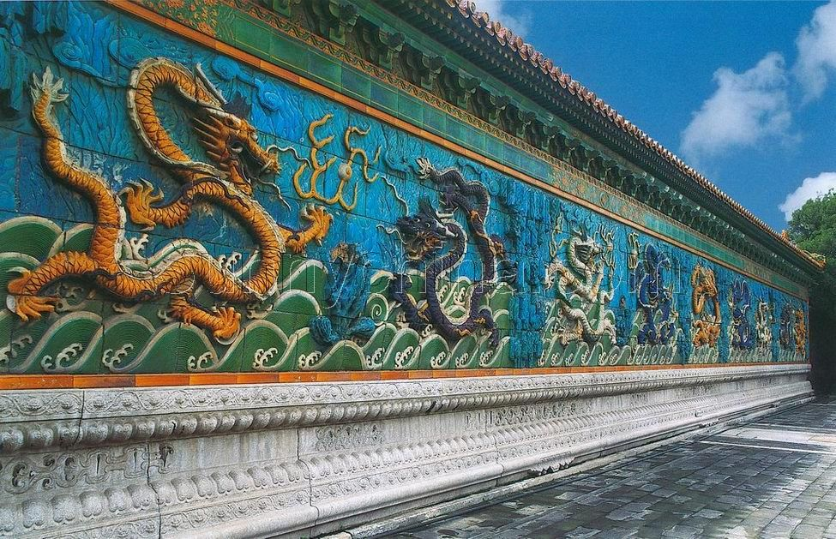
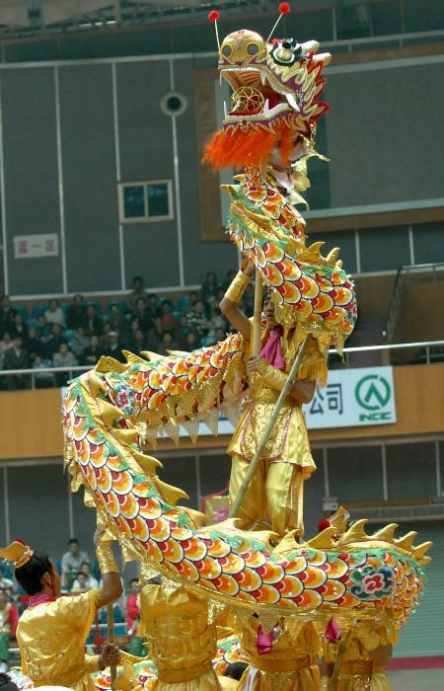
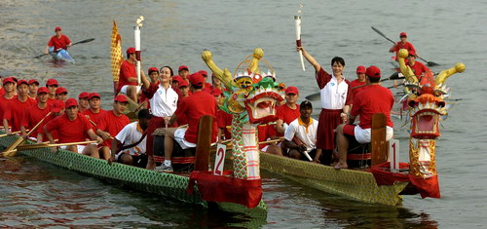
PPT模板下载：www.1ppt.com/moban/ 行业PPT模板：www.1ppt.com/hangye/
节日PPT模板：www.1ppt.com/jieri/ PPT素材下载：www.1ppt.com/sucai/
PPT背景图片：www.1ppt.com/beijing/ PPT图表下载：www.1ppt.com/tubiao/
优秀PPT下载：www.1ppt.com/xiazai/ PPT教程： www.1ppt.com/powerpoint/
Word教程： www.1ppt.com/word/ Excel教程：www.1ppt.com/excel/
资料下载：www.1ppt.com/ziliao/ PPT课件下载：www.1ppt.com/kejian/
范文下载：www.1ppt.com/fanwen/ 试卷下载：www.1ppt.com/shiti/
教案下载：www.1ppt.com/jiaoan/
九龙壁
舞龙
赛龙舟

Slide 3
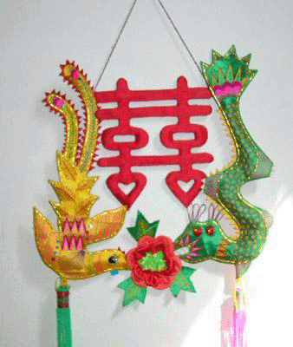
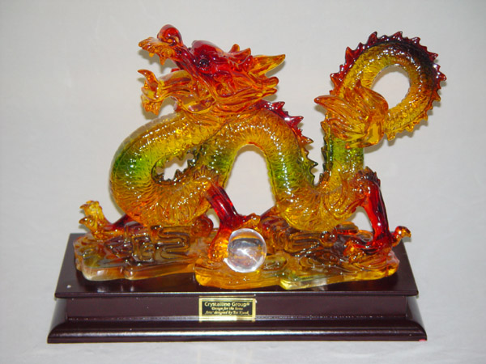
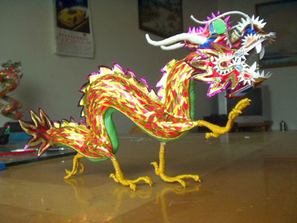
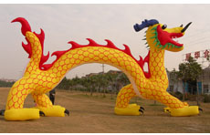
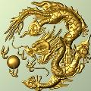
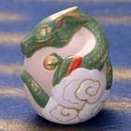
各种龙的形象的艺术作品

Slide 4
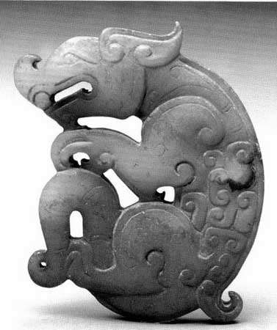
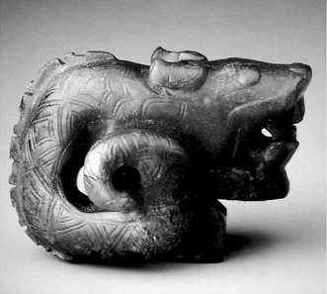
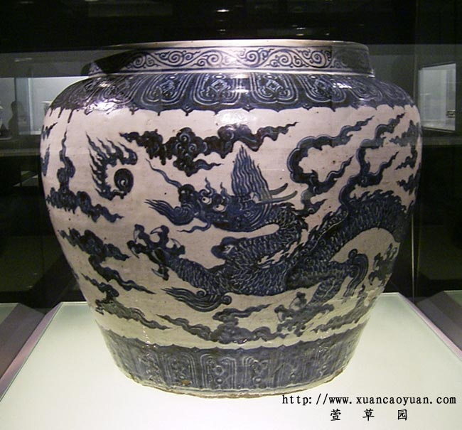
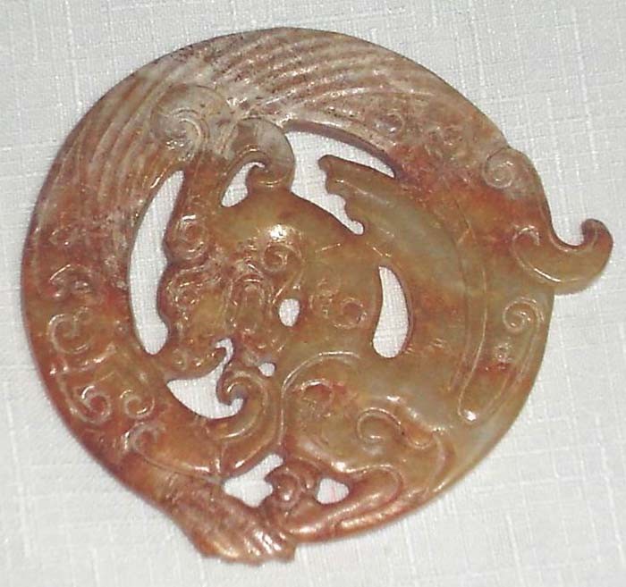
龙
图
案
的
变
化

Slide 5
生字词
数不胜数 生肖 蚌龙 供奉 祈福 太和殿
自豪 威力无穷 变化万千 呼风唤雨 装饰 至高无上 金龙献瑞 龙凤呈祥
崇敬 龙飞凤舞 龙腾虎跃 佩挂 姓董 驴腹 庄稼 祸患 皇帝 龙袍

Slide 6

龙 到 底是 什 么 ?
远古时期，人们供奉或佩挂玉龙，用来避邪或祈雨祈福。

Slide 7
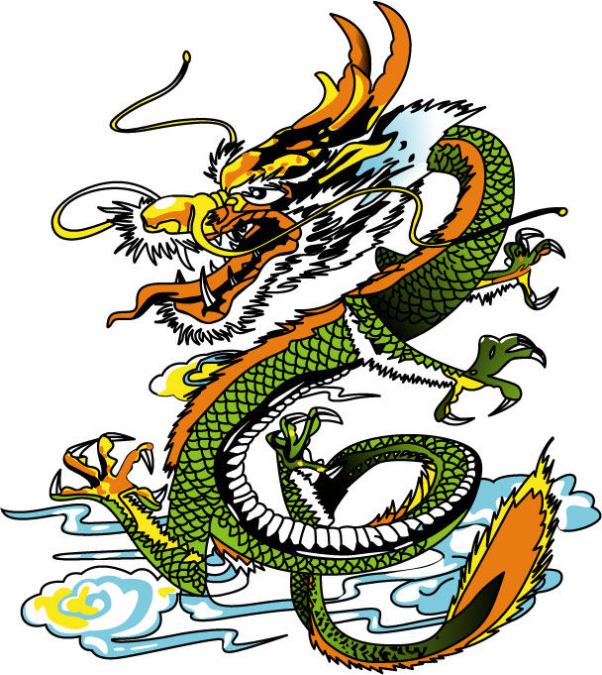
据说它集九种动物的特征于一身：
角似鹿、
头似牛、
嘴似驴、
眼似虾、
耳似象、
鳞似鱼、
须似人、
腹似蛇、
足似凤、

Slide 8
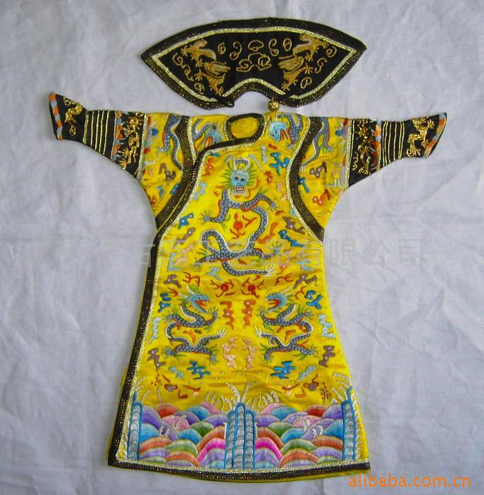
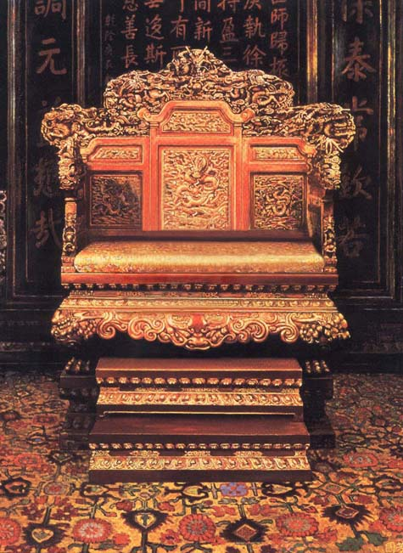
龙椅
龙袍

Slide 9
为什么中国人自称是龙的传人?

Slide 10
金龙献瑞 龙凤呈祥
龙飞凤舞 龙腾虎跃
龙的形象象征什么？
皇室：权力的象征。
百姓心中：象征着“祥和幸福、欢腾自由”。
象征着中国人对自由完美的向往和追求。

Slide 11
讨论：
文章的开头和结尾有什么特点？这样写的好处是什么？
首尾照应
结构严谨、使前后浑然一体。

Slide 12


龙的传人
遥远的东方有一条江,
它的名字就叫长江.
遥远的东方有一条河,
它的名字就叫黄河.
虽不曾看见长江美,
梦里常神游长江水.
虽不曾听见黄河壮,
澎湃汹涌在梦里.
古老的东方有一条龙,
它的名字就叫中国.
古老的东方有一群人,
他们全都是龙的传人.
巨龙脚底下我成长,
长成以后是龙的传人.
黑眼睛黑头发黄皮肤,
永永远远是龙的传人.
百年前宁静的一个夜,
巨变前夕的深夜里,
枪炮声敲碎了宁静夜.
四面楚歌是姑息的剑.
多少年炮声仍隆隆,
多少年又是多少年,
巨龙巨龙你擦亮眼，
永永远远地擦亮眼。

Slide 13
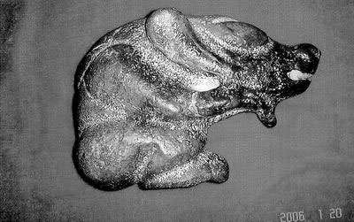
你还知道哪些
带“龙”的成语？

Slide 14
望子成龙 龙潭虎穴 龙吟虎啸
卧虎藏龙 生龙活虎 来龙去脉
群龙无首 乘龙快婿 生龙活虎
龙争虎斗 龙飞凤舞 龙眉凤目
叶公好龙 龙凤呈祥 龙蟠虎踞
画龙点睛 龙马精神 龙飞凤舞
龙腾虎跃 车水马龙 龙潭虎穴
龙凤呈祥 二龙戏珠 笔走龙蛇

Slide 15
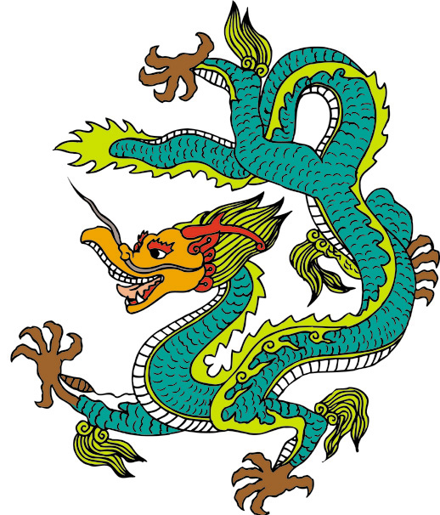
骄傲、自豪
龙 的 传人

